Slide 1

ES-비주얼 프로그래밍 <여행을 위한 데이터 시각화>
15012501 송민교 / 15011131 김낙현
15011169 문준호 / 15011140 이종민

Slide 2
1. 프로젝트 개요
CONTENTS A
ONTENTS A
P5.JS 를 이용해 축제 데이터를 시각화 하여 국내 여행을 위한 축제 지도 웹 개발

Slide 3
2. 동기 및 배경
CONTENTS A
ONTENTS A
국내 여행을 계획할 때, 각 도시의 축제 정보 등이 부족하다고 느낌. 한국인 관광객 뿐 아니라 외국인 관광객들 역시 이 부분을 아쉬워 함.
▶여행지를 더 잘 즐기기 위한 <한 눈에 보는 전국 축제 지도 웹> 개발 필요

Slide 4
3. 사용기술 정의 및 개요
사용기술
P5.JS
조작법
웹 (WEB)
사용자 인터랙션(스크롤, 클릭)
카테고리 분류

Slide 5
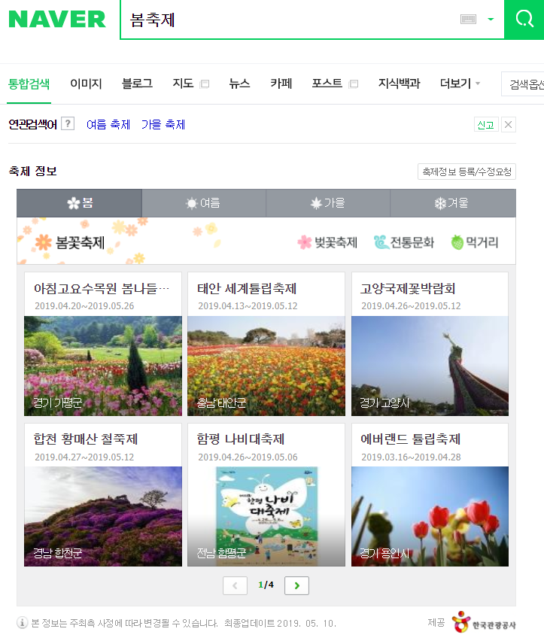
4. 유사콘텐츠 분석 <네이버 축제 정보>
축제 클릭시 해당 축제 이름으로 재검색
축제 일정 텍스트로 표시
계절 별 확인 가능
특정 계절에 있는 축제 종류 분류
200가지의 축제 데이터

Slide 6
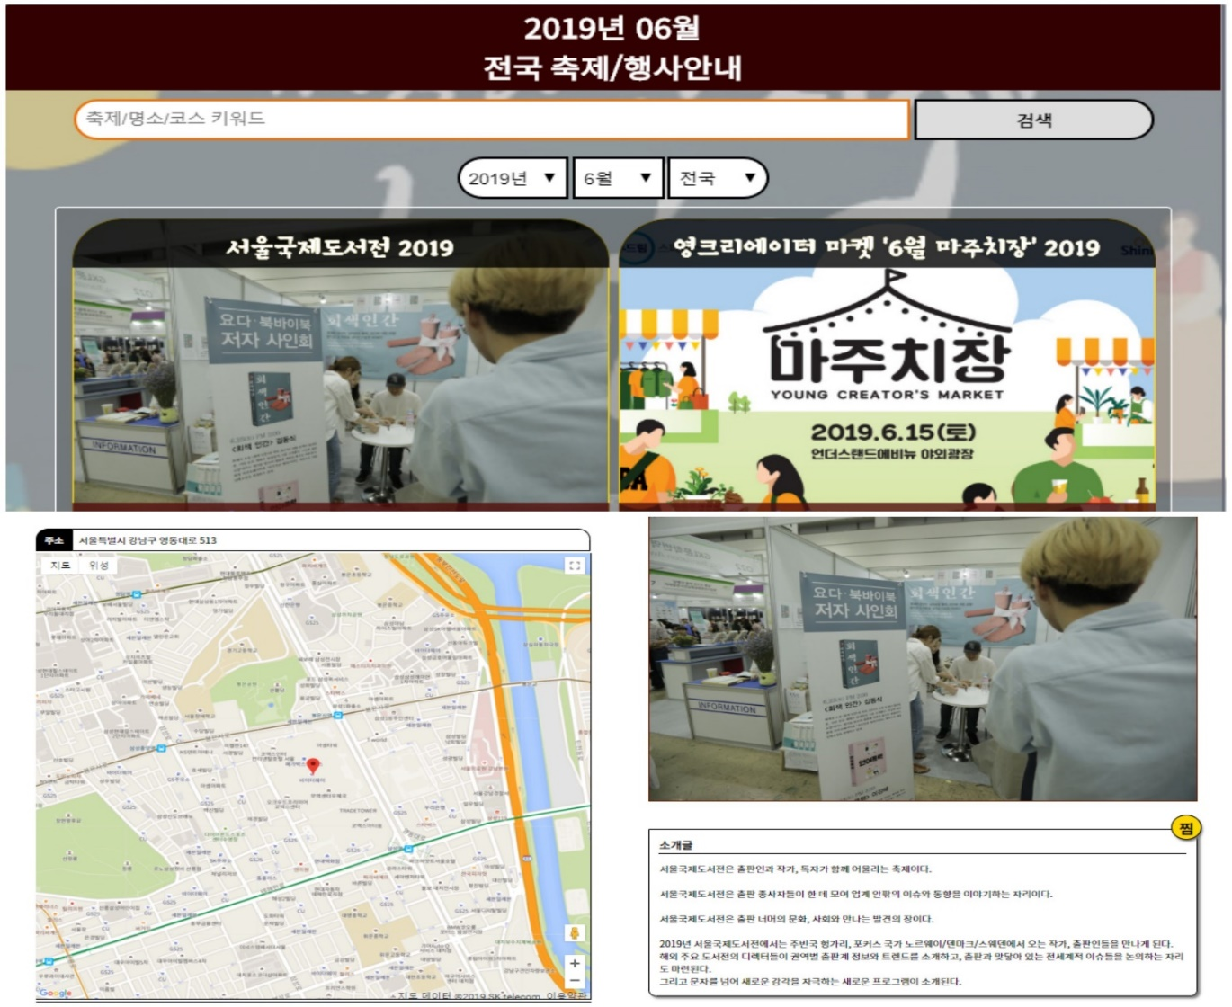
4. 유사콘텐츠 분석 <개인 포털 사이트_낭만호랑이의 여행이야기>
축제 클릭시 해당 축제 상세정보 제공( 소개글, 장소, 기간, 요금 )
연도, 월, 지역별 검색 가능
검색 일부터 축제 일까지 남은 기간 표시
네이버 검색에 비해 많은 축제 데이터

Slide 7
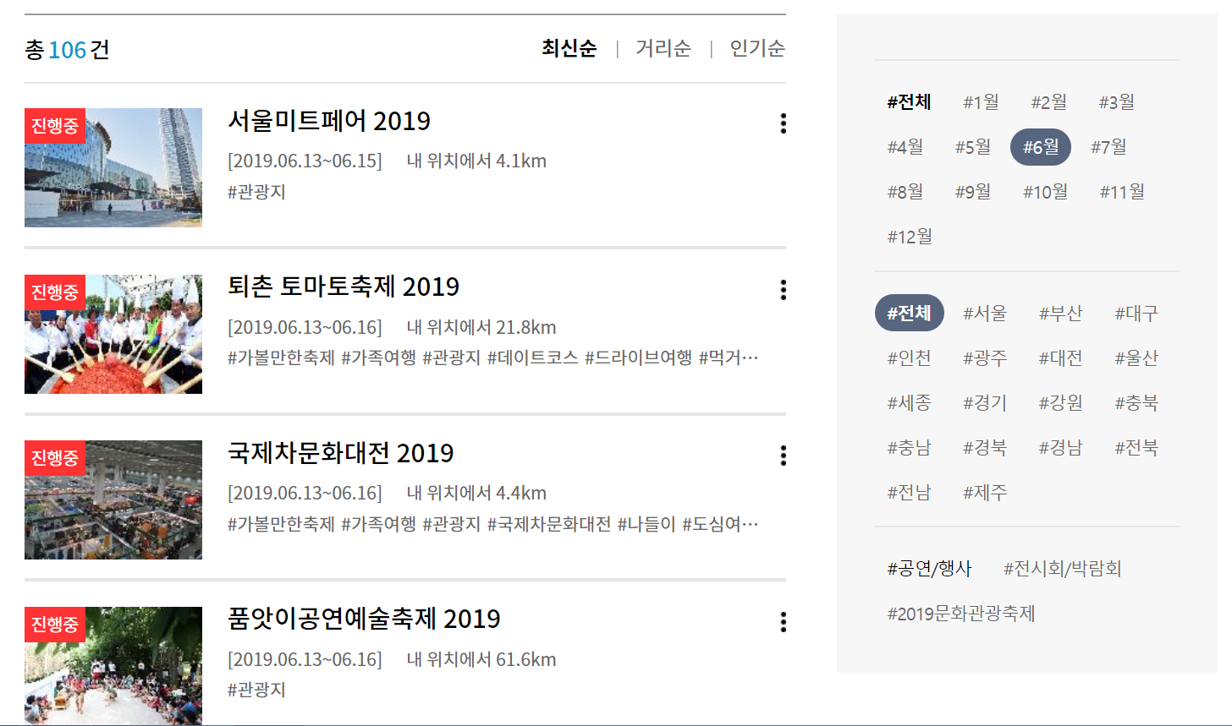
4. 유사콘텐츠 분석 <한국 관광 공사_대한민국 구석구석>
축제 클릭시 해당 축제 상세정보 제공( 소개글, 장소, 기간, 요금 )
사용자 위치에서 해당 축제까지 거리 정보 제공
축제 외에도 공연, 전시회까지 제공
월별, 지역별 중복 분류로 원하는기간에 해당하는 지역별 축제 검색 가능
공공기관에 저장되어 있는 신뢰할 수 있는 방대한 데이터

Slide 8
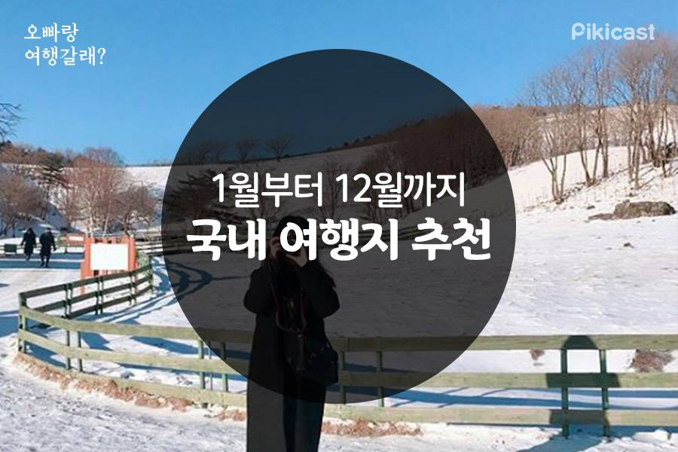
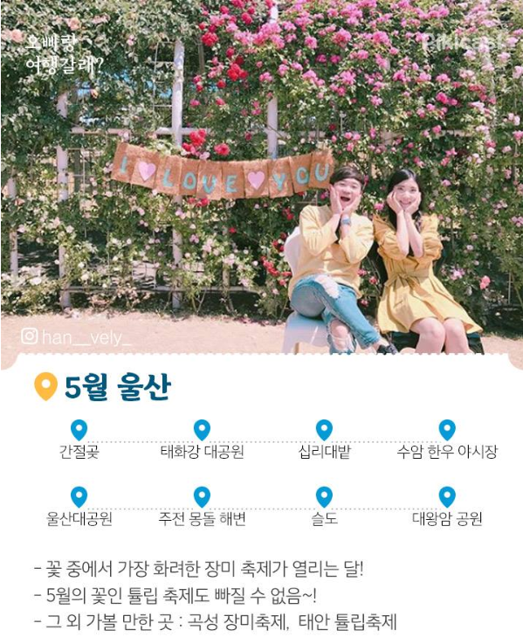
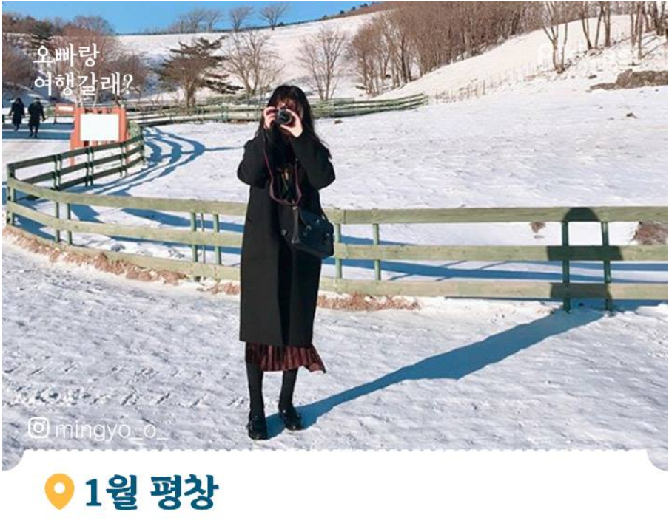
4. 유사콘텐츠 분석 <SNS 여행 콘텐츠>
텍스트와 이미지를 잘 이용해 정보를 전달
실제 여행객들 사진 첨부로 인한 생생함
주관적 경험을 정보 전달에 이용
분류하는 기능이 없어서 원하는 기간, 원하는 지역의 정보를 찾기 번거로움

Slide 9



5. 사업성과 이용대상
여행객
지역사회
여행 대행사
국내 여행을 계획 중인
국내 및 해외 관광객
축제를 계획하는
지역사회 ▶축제 홍보를 통한 관광객 유치
국내 축제 시장 활성화
▶국내 여행객 증가 기대

Slide 10



ㅁ
6. 세부내용_팀원소개 및 컨셉소개
이종민
김낙현
문준호
송민교
65.7%
65.7%
65.7%
데이터 변환, 효과
레이아웃, 메인 화면
자료조사 및 PPT
디자인 작업
한눈에 언제, 어디서, 어느 축제가 있는지 알아볼 수 있게 하는 전국 단위 지도

Slide 11
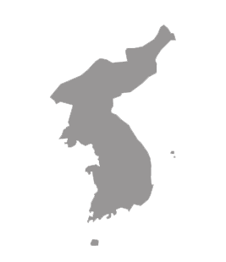
6. 세부내용_콘텐츠 내용
연간 전국 축제 지도
전국 각 지역의 공공데이터를 활용한 1년 동안의 축제 일정 데이터 분석 ▶ P5.JS 를 통한 데이터 시각화 구현 텍스트로 축제를 확인하는게 아닌 지도 위에서 아이콘으로 직관적으로 확인 ▶ 축제 성격 별로 다른 직관적인 아이콘 축제 기간, 축제 규모 등을 시각적인 효과로 표현 ▶ 커지고 작아지는 효과와 기간 별 다른 효과 지속시간을 표현 원하는 지역의 연간 축제 확인 ▶ 메인 화면에서 원하는 지역을 클릭해서 확인 가능 여행을 계획하려는 특정 월별로 전국적 축제 확인 ▶ 하단에 있는 스크롤바를 이용해 클릭으로 확인 가능

Slide 12
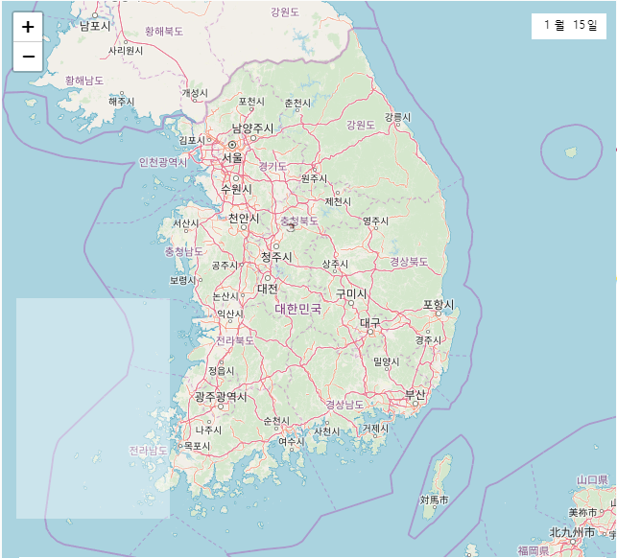



6. 세부내용_사용기술
Mappa.js 와 Leaflet을 이용한 p5.js 에서 지도 구현 https://mappa.js.org/docs/simple-map.html

Slide 13
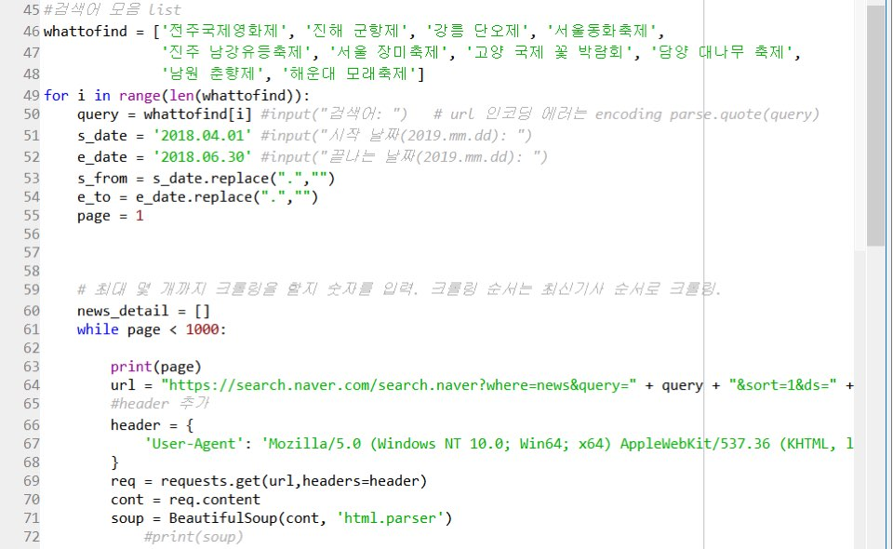

6. 세부내용_사용기술
빅데이터를 기반으로 네이버 뉴스의 키워드를 검색하여 텍스트 마이닝 추출 (Spyder 프로그램 이용)

Slide 14
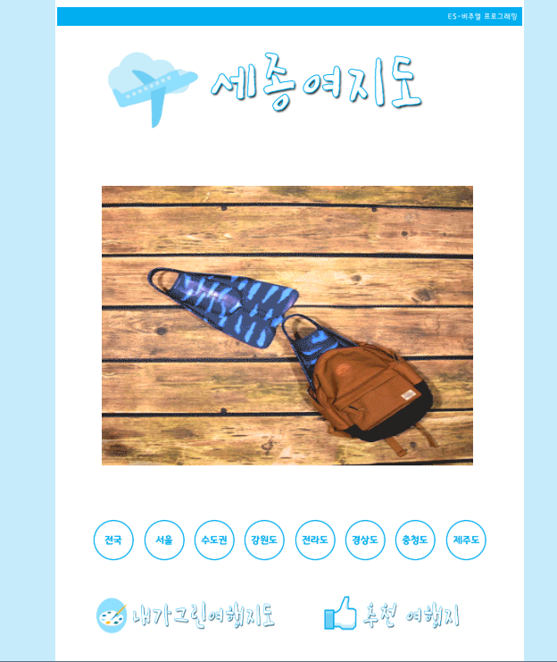
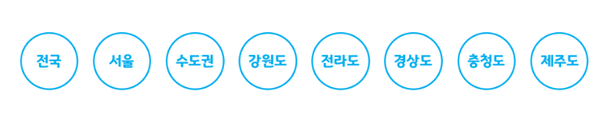

6. 세부내용_기능
전국 각 지역별로 카테고리를 나누어
원하는 지역을 별도로 확인
직접 여행 경로를 짜는 내가 그린 여행 지도,
네이버 기사 수 기반으로 한 추천 여행지를 볼 수 있게 카테고리를 나눔

Slide 15
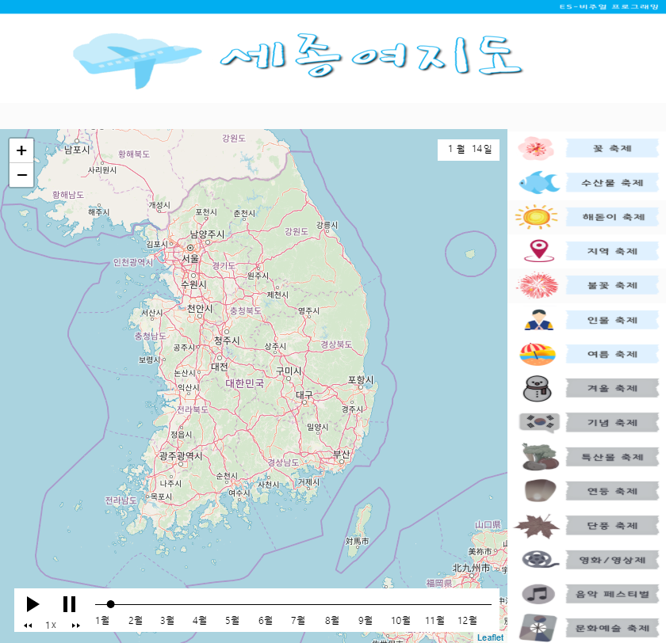
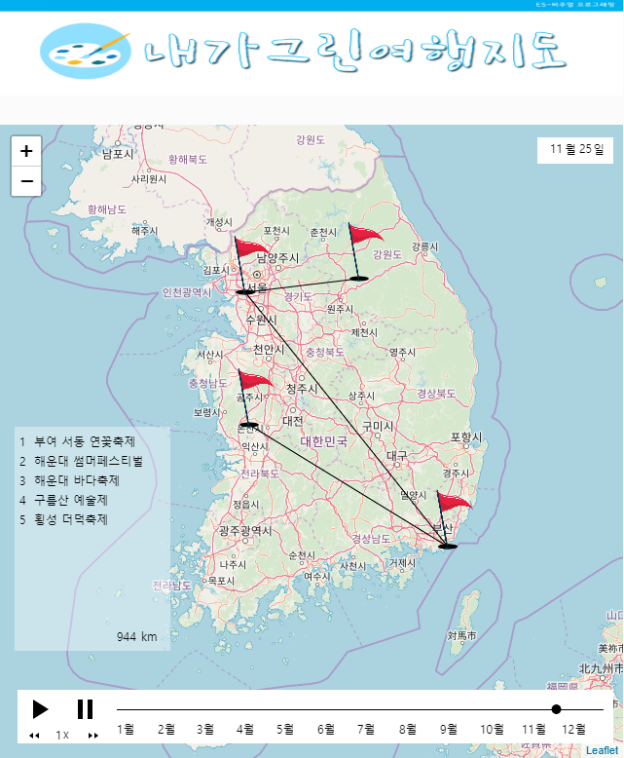
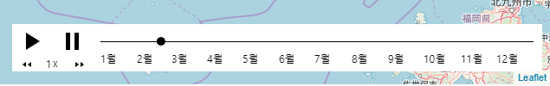
6. 세부내용_기능
오른쪽 아이콘을 통해 원하는 축제만 끄고 켜서 볼 수 있는 기능
원하는 축제를 장바구니에 담고 축제 간의 거리를 측정해주는 기능 (a로 장바구니에 담고, r로 초기화)
스크롤 바를 통해서 재생과 정지, 배속 조절이 가능하며 클릭을 통해 월별 축제 확인 가능
(space bar로 재생과 정지)

Slide 16
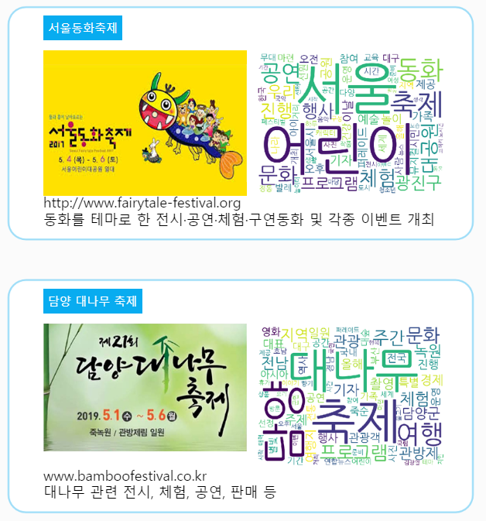
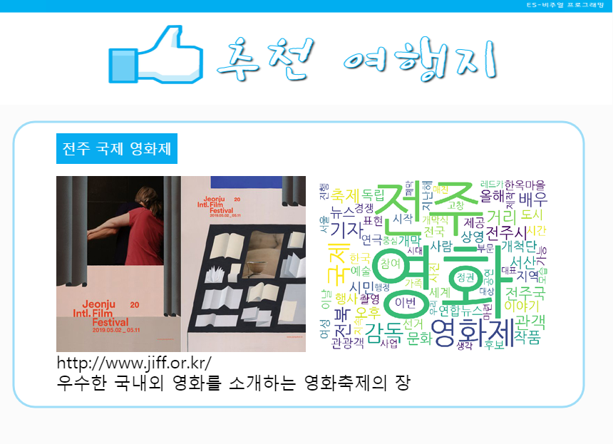
6. 세부내용_기능
네이버에 올라온 기사 수를 기반으로 해서 규모가 큰 축제를 추천

Slide 17
6. 세부내용_향후 발전방향
향후 발전방향
원하는 축제 키워드를 검색하는 기능 추가
해당 축제 홈페이지와 간단한 소개글, 이용요금을 확인할 수 있는 페이지 추가
축제 뿐만 아니라 콘서트, 전시회 데이터 추가
여행 플랫폼으로서의 발전 계획 (여행 동선, 계획, 축제 정보 등의 콘텐츠 제공)

Slide 18
Q & A
https://editor.p5js.org/krh963852/sketches/_bm7NDLBO

